Slide 2
Smart Growth Index (SGI)
Even Weight
Output range of each metric: 0 - 20 → Summing each metric to score 100

Slide 3
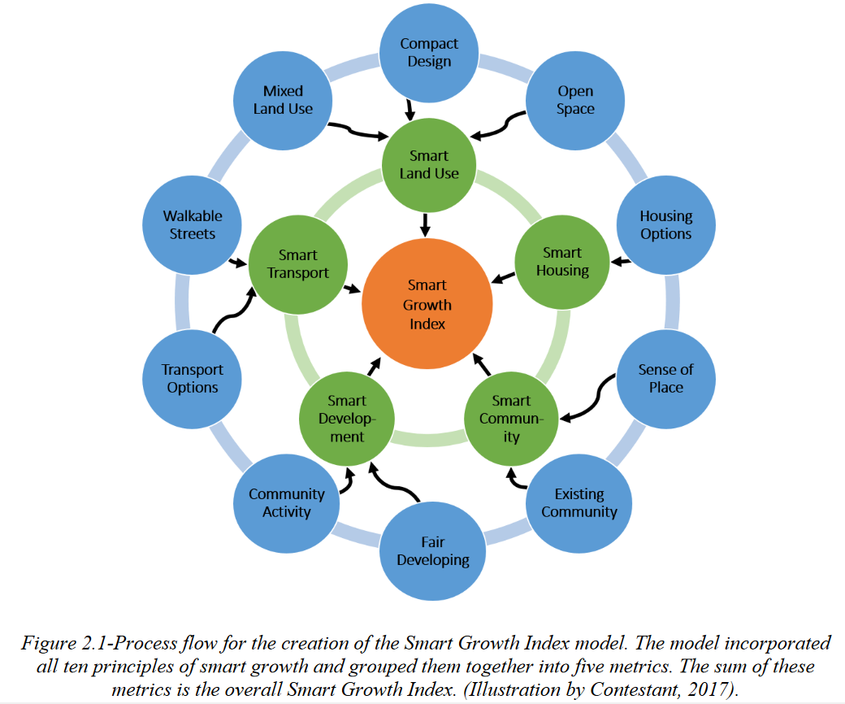

Slide 4
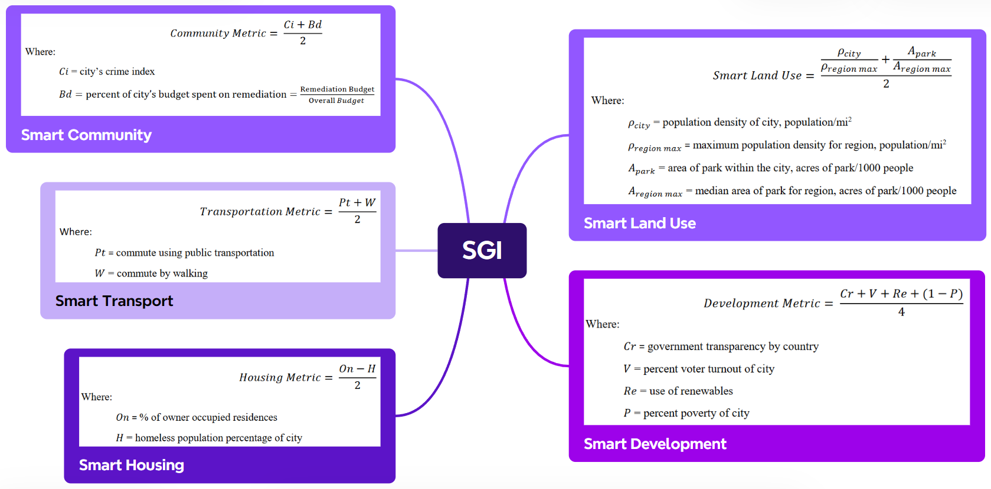

Slide 5
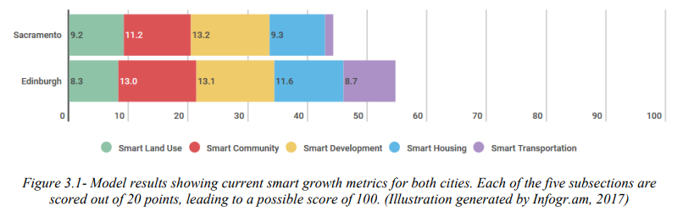
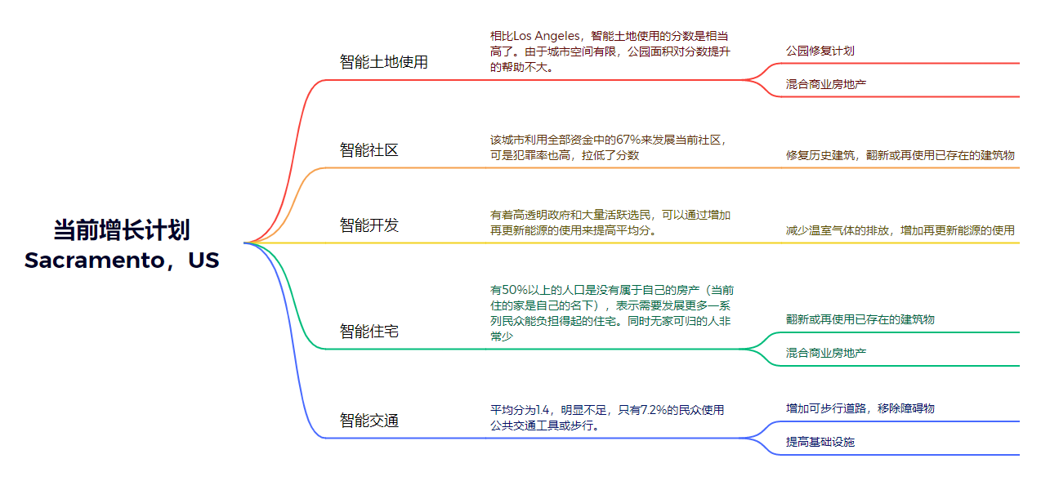

Slide 6
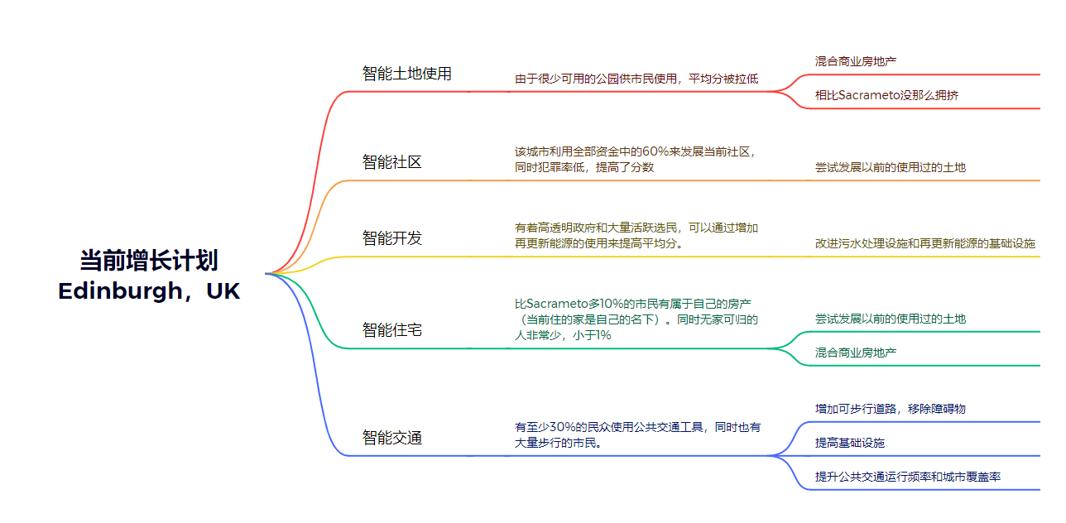

Slide 7
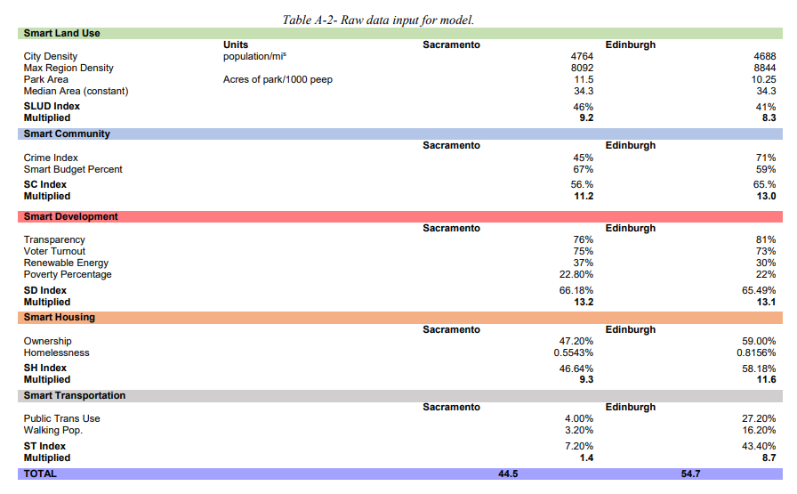

Slide 8
人口模型2050
为了支持和应付50%的人口增长的情况，需要着力发展能带给市民便利性的设施。首先，通过发展公共交通设施，除了能带给民众方便，也能减少交通废气和温室气体的排放。土地利用和住宅也能促进智能城市的发展，并为民众提供便利。同时混合商业房地产能提高更多的工作机会、住宅选择和有一个更适合步行的社区。Sacramento会在公共交通使用率上面临困难。Edinburgh是一个全面的智能城市，当然他也有可以提升SGI的地方。经过一系列的分析，这个模型对于两个城市提升的指标都有很明确的方向。

